Slide 1
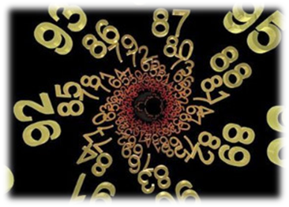
ТЕМА УРОКУ
Визначте тему уроку за допомогою анаграммы:
ИМФИРАГОЛ АТ ХЇ ІТСОВИТСАЛВ
Правильна відповідь – 1 бал
Неправильна – 0 балів

Slide 2
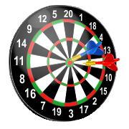
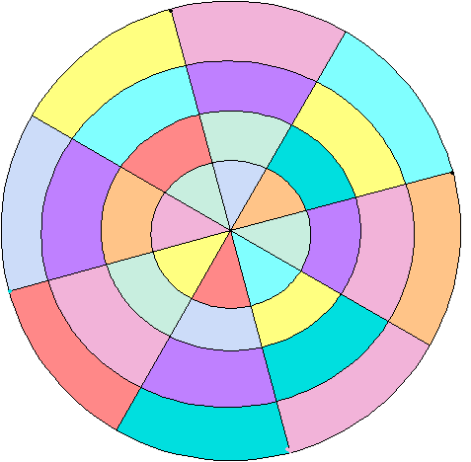
«ПОКАЗНИКОВИЙ ДАРТС»

Slide 3
«Степеневий дартс»
5
⋅
5
2
−
3

Slide 4
Слово логарифм походить від грецьких слів - число і відношення. перекладається як відношення чисел, одне з яких є членом арифметичної прогресії, а інше геометричній.

Slide 5
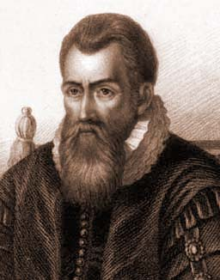
Вперше поняття логарифмів ввів англійський математик Джон Непер. Нащадок старовинного войовничого шотландського роду. Вивчав логіку, теологію, право, фізику, математику, етику. Захоплювався алхімією і астрологією. Винайшов кілька корисних сільськогосподарських знарядь. У 1590-х роках прийшов до ідеї логарифмічних обчислень і склав перші таблиці логарифмів, однак свою знамениту працю "Опис дивовижних таблиць логарифмів" опублікував лише в 1614 році.

Slide 6
НАВІЩО НАМ ЛОГАРИФМИ
По-перше, логарифми дозволяють спрощувати обчислення.
По-друге, споконвіку метою математичної науки було допомогти людям дізнатися більше про навколишній світ, пізнати його закономірності та таємниці.

Slide 7
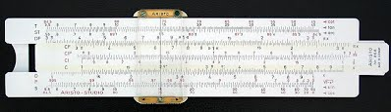
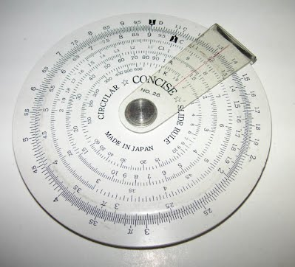
Логарифмічні Лінійки
Логарифмі́чна лінійка — аналоговий обчислювальний пристрій, що дозволяє виконувати кілька математичних операцій, основними з яких є множення і ділення чисел.

Slide 8
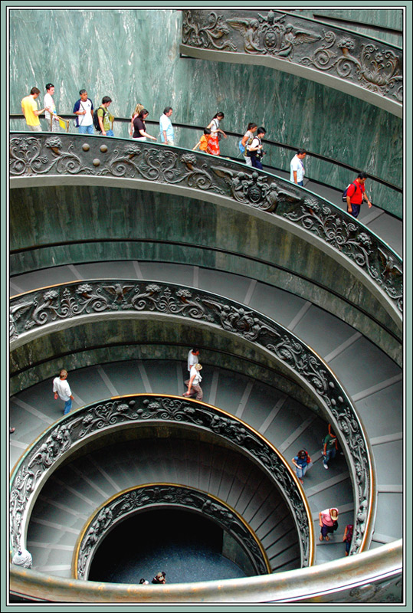
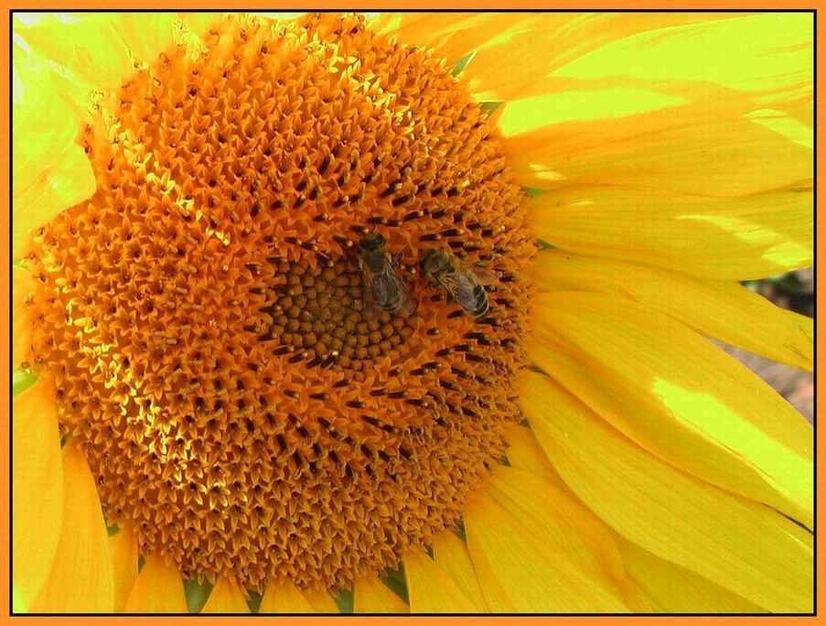
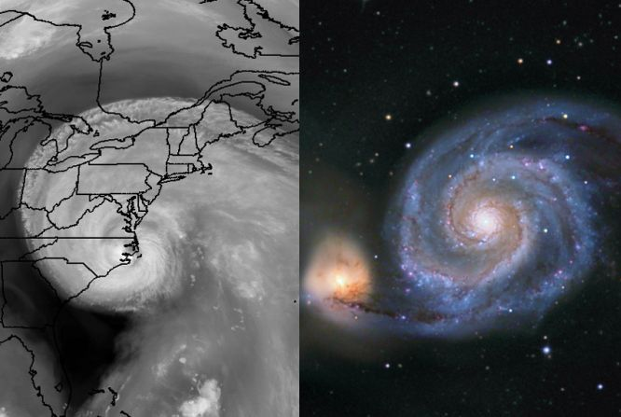
Логарифмічна спіраль навколо нас

Slide 9
Логарифмом додатного числа в з основою а (де а > 0 і а не дорівнює 1) називається показник степеня, до якого потрібно піднести а ,щоб отримати в .
Приклади:

Slide 10
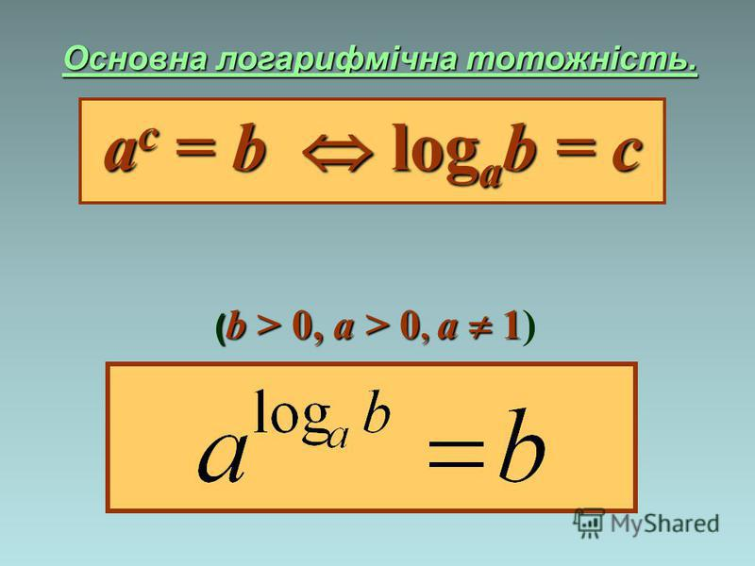

Slide 11
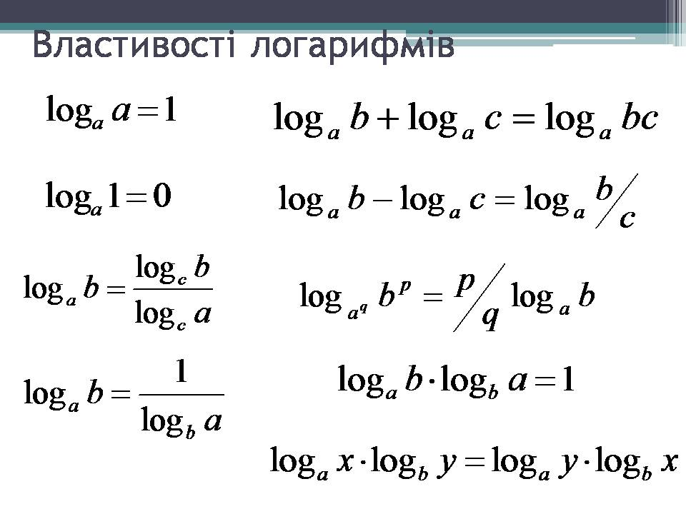

Slide 12
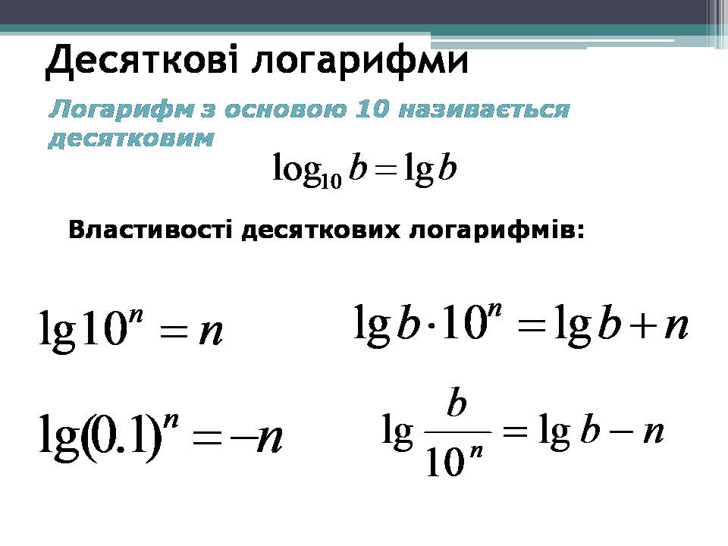

Slide 13

Обчисліть усно:
log₄x = 2
log_{x} 25= 2

Slide 14
Письмово
1 | lg8 + lg125
2 | log ₂6 - log ₂ (6/32)
3 | log ₃ 5 - log ₃ 135
4 | 2 log ₂7 - log ₂ 49
5 | log ₉3+ log ₉243

Slide 15
Розв’язання
1 | lg8 + lg125 | lg(8∙125) = lg 1000 = 3
2 | log ₂6 - log ₂ (6/32) | log ₂ (6 : (6/32)) = log ₂32 = 5
3 | log ₃ 5 - log ₃ 135 | log ₃ (5 : 135)= log ₃ (1:27)= -3
4 | 2 log ₂7 - log ₂ 49 | log ₂7² - log ₂49 = log ₂(49:49) = log ₂ 1 = 0
5 | log ₉3+ log ₉243 | log ₉(3∙243) = log ₉729=3

Slide 16
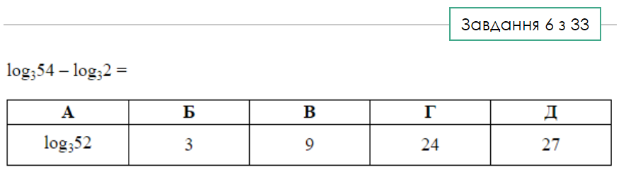
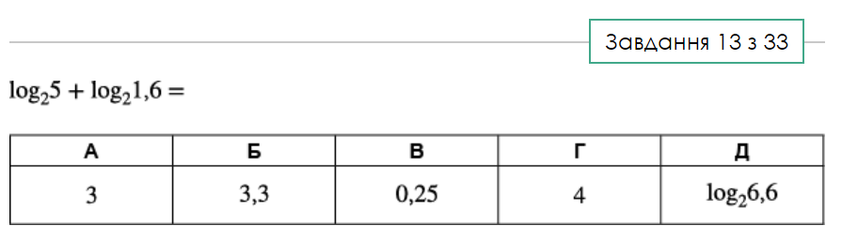
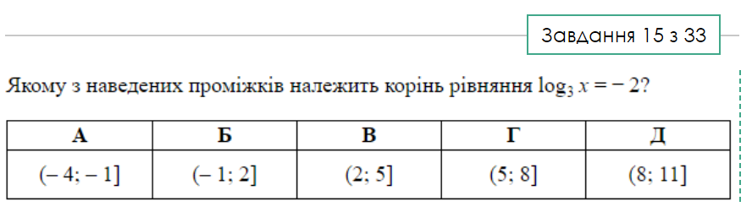
Готуємось до ЗНО

Slide 17
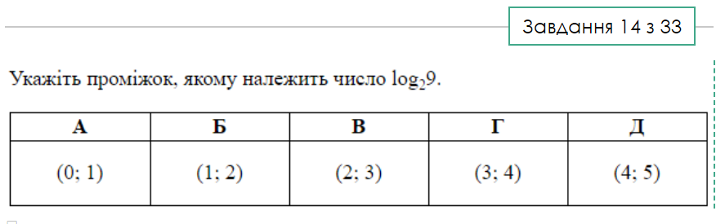
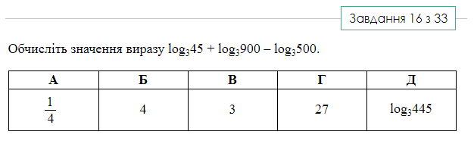
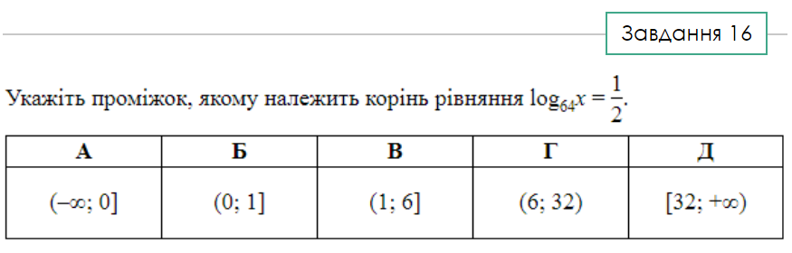

Slide 18

Домашнє завдання
1. За підручником: №№4.5. 4.8.
2. Задание за збірником А. Капіносова стор. 50 (6.1-6.9)

